Slide 1



Projet d’accompagnement en FGA dans l’implantation du nouveau programme de mathématique en FBD.
AN 2
21 Janvier 2016
Jour 1
Professeures-chercheures impliquées :
Mélanie Tremblay, UQAR-campus Lévis
Mireille Saboya, UQAM

Slide 2
HORAIRE DE LA JOURNÉE
10h00 – Bienvenue, calendrier et présentation du projet
10h20 – Finalité espérée:
Développer une compréhension relationnelle dans une perspective d’accompagnement de l’adulte dans le traitement efficace de situations.
10h45 – Interroger l’apprentissage des savoirs et plus particulièrement l’apprentissage de l’algèbre
12h30 – Dîner
13h30 – Interroger l’étude des phénomènes de covaration
14h00 – Analyser la planification de séquences d’enseignement
16h15 – Fin

Slide 3
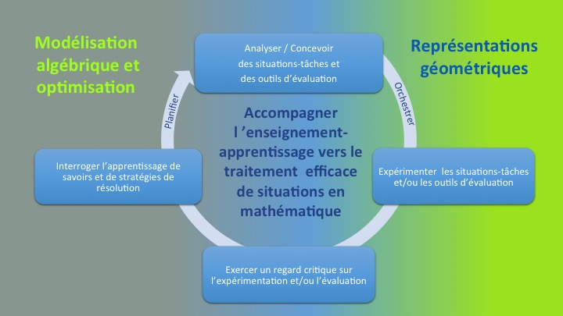
PRÉSENTATION DU PROJET

Slide 4
Implication souhaitée

Slide 5
Calendrier des rencontres
THÈME | Journées de formation | Journée partage | Journée partage
Modélisation algébrique et optimisation | En présence : 21 et 22 janvier | Via : 19 février | Via : 17 mars 24 mars
Représentations géométriques | En présence, deux sites (Lévis et Mtl) : 7 et 8 avril | En présence ou via (à venir):19 mai

Slide 6
Version provisoire Progression Apprentissage

Slide 7
Transformation du regard porté sur les savoirs
Savoir redire ;
Savoir refaire ;
La compréhension du monde par la résolution de problèmes est réalisée par une introduction préalable des contextes et des savoirs.
Accroître notre travail de compréhension du monde ;
Les situations doivent amener l’adulte à reconnaître les savoirs en jeu ;
Savoir quand et pourquoi appliquer un processus particulier ;
Les savoirs doivent être considérés comme ressources par l’adulte.

Slide 8
Encourager une compréhension en profondeur
Compréhension en surface Reproduire, procéder par essai/erreur | Compréhension en profondeur Abstraire, porter un jugement critique, évaluer la pertinence ou l’efficacité
Appliquer un algorithme, une règle apprise. Appliquer un théorème | Savoir pourquoi et comment une processus est adéquat. Être capable de choisir le «bon» processus à l’appliquer dans une situation Être flexible par rapport à l’application de la diversité des processus possibles
Notes:
Jong and Ferguson-Hessler (1996)

Slide 9
Notre intention :
Viser le développement d’une compréhension relationnelle dans une perspective d’accompagnement de l’adulte dans le traitement efficace de situations.

Slide 10
Quelles situations sont visées en fin d’apprentissage (évaluation du cours) ?
Contexte réaliste ou réel (expérience)
Nécessitant la mobilisation d’une combinaison de savoirs et de stratégies
Nécessitant la mobilisation d’un ou plusieurs procédés intégrateurs

Slide 11
Procédés intégrateurs
les procédés intégrateurs regroupent des actions (savoir-faire) appropriées au traitement de la famille de situation d’un cours.
Ils sont fournis dans le but de contextualiser l’intégration des savoirs mathématiques et des compétences disciplinaires.

Slide 12
PROCÉDÉS INTÉGRATEURS EN MODÉLISATION ALGÉBRIQUE
3051 puis en contexte appliqué : 4161 et contexte fondamental : 4171
la représentation d’une situation par un modèle algébrique ou graphique
l’interpolation ou l’extrapolation à partir d’un modèle algébrique ou graphique
la généralisation d’un ensemble de situations à l’aide d’un modèle algébrique ou graphique
Contexte appliqué : 5161 et contexte fondamental : 5171
la représentation d’une situation par un modèle algébrique ou graphique
l’interpolation ou l’extrapolation à partir d’un modèle graphique
la généralisation d’un ensemble de situations par un modèle fonctionnel algébrique ou graphique

Slide 13
Modélisation
algébrique et optimisation
Représentations géométriques
Analyser / Concevoir
des situations-tâches et
des outils d’évaluation
Expérimenter les situations-tâches et/ou les outils d’évaluation
Exercer un regard critique sur l’expérimentation et/ou l’évaluation
Interroger l’apprentissage de savoirs et de stratégies de résolution
Quelles sont les situations-clés favorisant l’apprentissage ?
Planifier
Accompagner l ’enseignement-apprentissage vers le traitement efficace de situations en mathématique
Orchestrer
Quelles sont les difficultés rencontrées par les élèves ?
Comment s’expriment les caractéristiques d’un concept à travers les modes de représentation ?
Quels sont les différents sens associés à un même concept ?

Slide 14
Activité 1
Avec mon portable ou votre ordinateur, rendez-vous à
kahoot.it

Slide 15
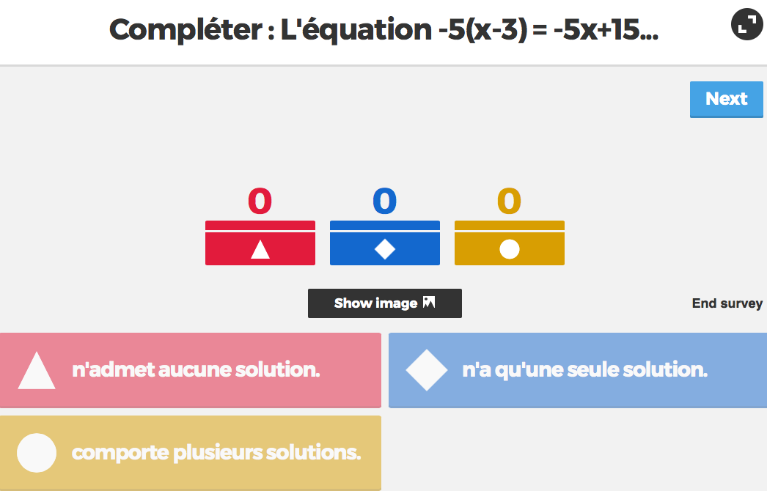

Slide 16
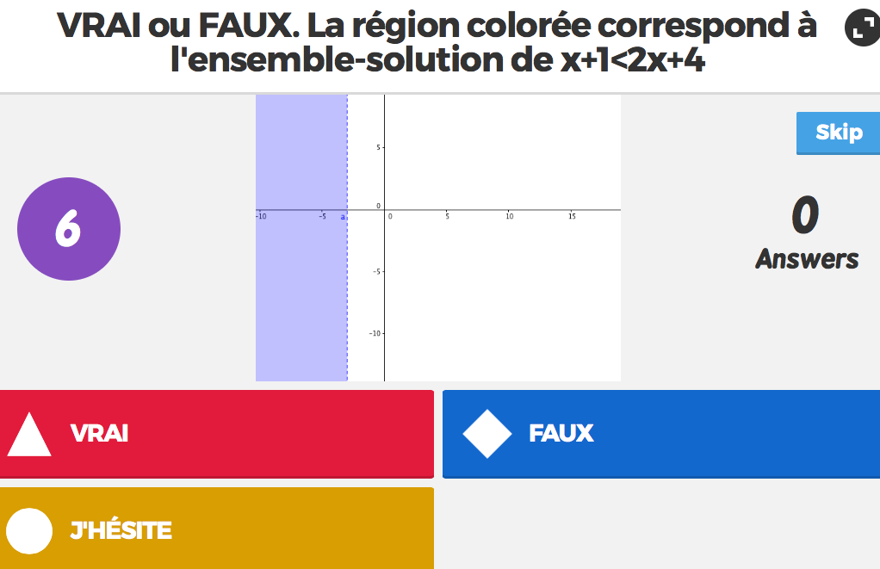

Slide 17
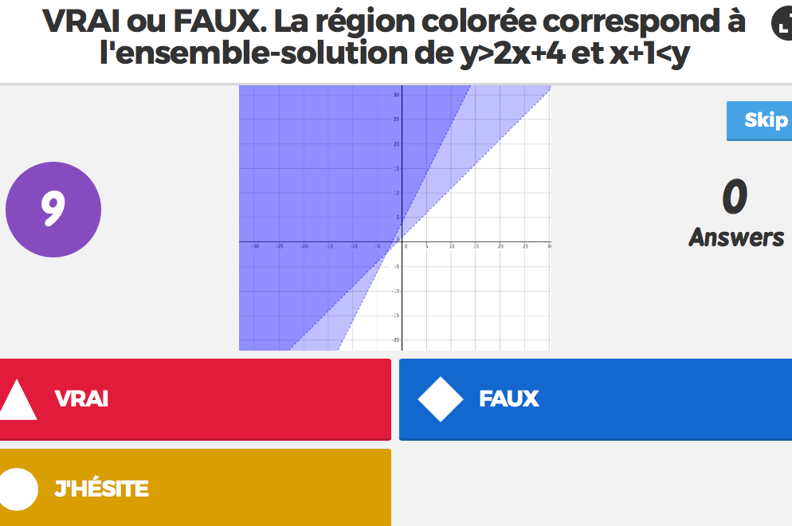

Slide 18
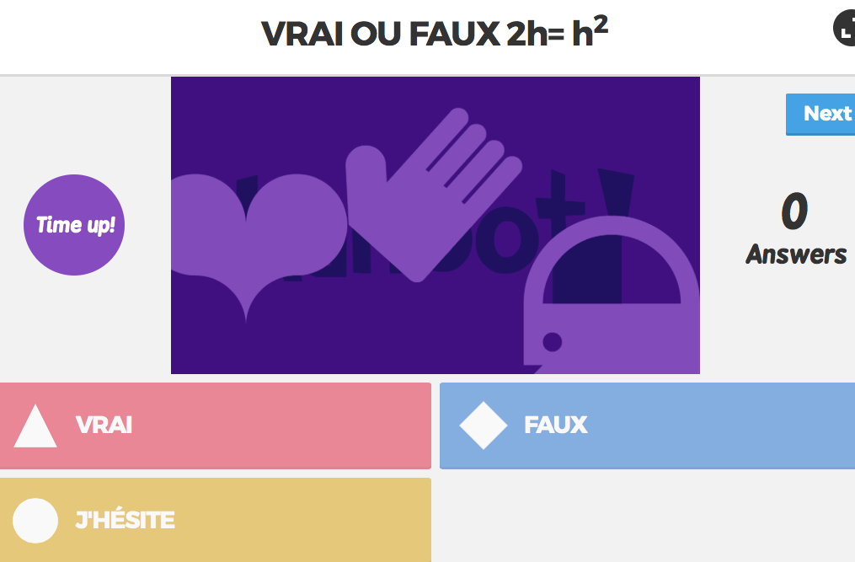

Slide 19
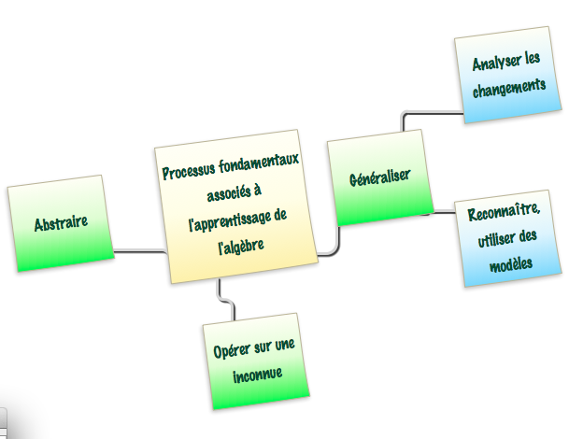
Notes:
Généraliser : Tirer des conditions valables, vraies pour tous les cas, à partir de l’observation et de l’analyser de quelques exemples (Squalli, 2002, p. 9).
Dégager le général à travers le particulier (Radford)
Abstraire : L’abstraction est un processus cognitif élémentaire.
L’abstraction mathématique est relationnelle. Les abstractions mathématiques vont vite porter non pas sur des objets concrets, mais sur des symboles les représentant. De plus, ces abstractions, représentées par des symboles, vont se concaténer entre elles, donnant ainsi lieu à d’autres abstractions, et ainsi de suite. La base de l’abstraction est la formation d’un concept (une entier générale) qui permet de regrouper les objets selon un élément commun.
Exemple : Élèves qui sont capables d’effectuer rapidement des multiplications sans pour autant être capables d’expliquer leur procédure

Slide 20
Passage de l’arithmétique à l’algèbre
En arithmétique :
  les élèves exécutent les opérations et sont peu enclin à représenter des relations entre différentes quantités.
  En arithmétique, le résultat se distingue formellement du processus qui l’a créé. On clôt le processus par la disparition des signes opératoires et l’évaluation numérique du processus de calcul.
  En arithmétique, le signe d’égalité est perçu par l’élève comme annonçant un résultat plutôt que comme symbole de mise en équivalence.
En algèbre, on distingue peu le processus et le résultat.

Slide 21
 | RAISONNEMENT ARITHMÉTIQUE | RAISONNEMENT Analytique (algébrique)
Signe d’égalité | Souvent considéré comme déclencheur de procédures à appliquer | Membre de gauche égal au membre de droite
Expression | Souvent considérée uniquement comme procédure Exemple : 3+7 renvoie «ajouter 7 à 3» | Deux dimensions permettent d’appréhender l’expression algébrique: dimension syntaxique; dimension sémantique.
Résolution | Mobilisation de grandeurs connues et organisation pas à pas d’une séquence d’opérations qui, en fin de parcours, mène au résultat recherché. On procède du connu vers l’inconnu. | On raisonne sur et avec des inconnues ou des variables pour y … -dégager une règle (approche par généralisation); -rechercher la ou les valeurs manquantes pour que l’égalité demeure vraie (résolution par problèmes).
Notes:
Pas nécessaire d’utiliser une lettre.
Culturellement au Québec, on a décidé de faire un clivage entre l’arithmétique et l’algèbre ce qui n’est pas le cas partout dans le monde (ex Ontario et NB)
Selon les recherches, 3 éléments distinguent le raisonnement arithmétique et algébrique. On s’attardera davantage à ce que nous pouvons faire dans la classe pour favoriser chez nos élèves une meilleure compréhension de l’expression algébrique et de la lettre ainsi que de leurs usages. La résolution est le thème de notre deuxième année dans le cadre du chantier 7, donc il pourra faire l’objet d’une formation l’an prochain.

Slide 22
Bref, raisonner algébriquement…
Implique un changement de conception sur…
Le sens de l’égalité
Le sens des expressions algébriques
Procédural vs Structural (Sfard)
3) Le sens de la lettre

Slide 23
Différents sens de la lettre
Différents sens de la lettre
Sens de la lettre | Étiquette | Inconnue | Nombre généralisé | Variable | Nombre arbitraire
Tâches demandées | Utiliser la lettre comme abréviation | Résolution d'équations | Généraliser pour trouver une formule | Regarder la co-variation entre les grandeurs | -Reconnaissance des expressions équivalentes -Manipulation symbolique (réduire, factoriser)
Exemples | p = périmètre | 2x+5=27 Trouve la valeur de x qui fait que l'égalité est vraie. | 2n+2= nb de personnes n= nb de tables | Que se passe-t-il avec l'aire si on change la valeur du rayon? | 2(x + 3) = 2x + 6 (a+b)²= a²+2ab+b²
Notes:
LB
Souvent les élèves sont capables de trouver la règle, car ils ont appris la technique. Par contre, lorsqu’on leur demande de trouver la valeur de x sachant y, ils sont perdus. En tant qu’enseignant, il faut se rappeler que le statut de la lettre peut être différent d’une question à l’autre. Il faut les habiletés à passer d’un statut à l’autre.

Slide 24
Dans une même situation, les questions proposées aux élèves peuvent tantôt encourager le sens variable, tantôt le sens inconnue. L’enseignant doit en être conscient.
Il est important de pouvoir reconnaître le sens que semble donner l’élève aux lettres utilisées dans un problème donné.
Les verbalisations et questions formulées à l’élève contribuent au développement de la lettre en tant que variable.

Slide 25
Étude des phénomènes de covariation
Travail de généralisation qui mise sur la coordination et la conversion de plusieurs registres de représentation sémiotiques
Mots
Règle
Table de valeurs
Dessin
Graphique
Notes:
Jacques
Montrer l’importance de varier les registres de représentation.

Slide 26
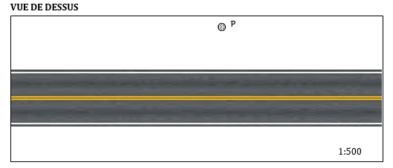
Activité
Le piéton
Un piéton se promène sur la ligne jaune d’une route représentée ci-dessous. On s'intéresse à la distance parcourue par le piéton et à la distance qui le sépare d'une poubelle représentée par le point P.
Document «Activité du piéton»
Source : Janvier et Pelletier (2003)

Slide 27
Importance des situations dont la résolution exige l’expression du processus de mathématisation
Verbalisation
Étudier des situations non purement mathématiques
Encourager la traduction entre les différents modes de représentation
Utiliser les conventions propres à chaque mode de représentation
Permettre aux élèves de s’approprier une situation
Établir les prémisses des apprentissages des niveaux supérieurs
Notes:
Prémisses :
1) Illustrer la dépendance entre les variables d'une situation. (3e secondaire)
Dans toutes les situations, nous demandons aux élèves de décrire sa perception de la situation par une phrase. Cette phrase sert à mettre en évidence quelle est la grandeur qui est prédominante (celle qu'on contrôle, qu'on regarde en premier) et quelle est la grandeur conséquente (qui dépend de notre grandeur prédominante).
En troisième secondaire, le même travail est à faire, mais on modifie le vocabulaire afin d'introduire celui qui est relatif au travail sur les fonctions. Ainsi, la grandeur prédominante sera dorénavant identifiée comme étant la variable indépendante de la situation tandis que la grandeur conséquente sera identifiée comme la variable dépendante.
Actuellement, plusieurs manuels de troisième secondaire traitent cette question comme s'il n'y avait qu'une seule variable indépendante possible. Suite au travail que nous avons fait, les deux grandeurs pourraient être considérées comme des variables indépendantes à la condition que la verbalisation de la situation faite par l'élève le mette en évidence.
2) Résoudre des problèmes portant sur des situations où la relation entre les variables est linéaire. (3e secondaire)
Un certain nombre de situations présentées dans le recueil déposé aux étudiants sont des situations proportionnelles ou, à tout le moins, proportionnelles à une constante près. De ce fait, le travail fait dans les différents modes de représentation peut servir à mettre en évidence la caractéristique de variation propre au modèle linéaire.
De plus, notre façon d'aborder les situations permet d'habituer les élèves à identifier les points-repères d'une situation. Ainsi, ils seront mieux outiller pour saisir le sens de ce qu'on entend par ordonnée à l'origine, abscisse à l'origine, maximum, minimum, croissance, décroissance, ...
3) Analyser des variations à l'aide de divers modes de représentation. (4e secondaire)
Dès la deuxième secondaire, nous travaillons dans tous les modes de représentation et habituons les élèves à passer d'un mode à l'autre. Même le mode formel, pourtant assez complexe, est travaillé dans les situations géométriques que nous proposons aux élèves de deuxième secondaire puisqu'il s'agit souvent de problèmes en lien avec l'homothétie. Nous détaillerons les informations concernant chaque mode de représentation dans les pages qui suivent
Nous travaillons également la différence entre une relation et une fonction lorsqu'on s'interroge à savoir si pour une valeur donnée de notre grandeur prédominante, il est possible d'avoir plus d'une valeur de la grandeur conséquente qui lui soit associée.
4) Déterminer les liens entre la variation des paramètres et la transformation du graphique cartésien correspondant.
(4e secondaire - 436)
Dans toutes nos situations, nous habituons les élèves à faire un relevé de toutes les grandeurs présentes, même si nous ne les considérerons pas nécessairement dans notre analyse de la situation. De cette façon, les élèves ne seront pas étonnés, lorsqu'ils arriveront en quatrième secondaire, de constater qu'il peut y avoir plus de deux grandeurs dans une situation et qu'il y en a un certain nombre que nous devons fixer (les paramètres) afin de contrôler la covariation de nos deux variables. De plus, certaines situations permettent de constater, déjà en deuxième secondaire, de l'effet de la variation d'un paramètre sur l'allure du graphique.
5) Analyser des fonctions polynomiales de degré inférieur à trois. (4e secondaire)
En quatrième secondaire, il s'agit ici de faire l'étude de la situation. Sans le mentionner explicitement, nous avons déjà fait de grands pas en ce sens lorsque nous analysons des situations en deuxième secondaire. En effet, après avoir identifier les grandeurs prédominantes et conséquentes de la situation, nous nous intéressons aux valeurs qu'elles peuvent prendre. Il s'agit donc du domaine et du codomaine (ou image) de la situation. Nous nous intéressons aux points-repères de la situations de même qu'à la variation (croissance, décroissance, constance). On s'intéresse aussi au signe associé aux valeurs de la grandeur conséquente (signe des images). Il faut d'ailleurs travailler des situations qui vont dans le négatif.
6)Résoudre des problèmes en utilisant des fonctions à variables réelles comme modèle d'une situation.
(5e secondaire)
En cinquième secondaire, les élèves apprennent à travailler avec de nombreuses nouvelles fonctions à variables réelles. En effet, les fonctions valeur absolue, en escalier, racine carrée, rationnelle (inverse), exponentielle, logarithmique et trigonométriques sont abordées pour la première fois si on se base à ce qu'on retrouve dans les manuels scolaires.
Pourquoi ne pas profiter du travail sur la modélisation graphique en deuxième secondaire pour initier les élèves à ces fonctions sans les nommer par leur nom.

Slide 28
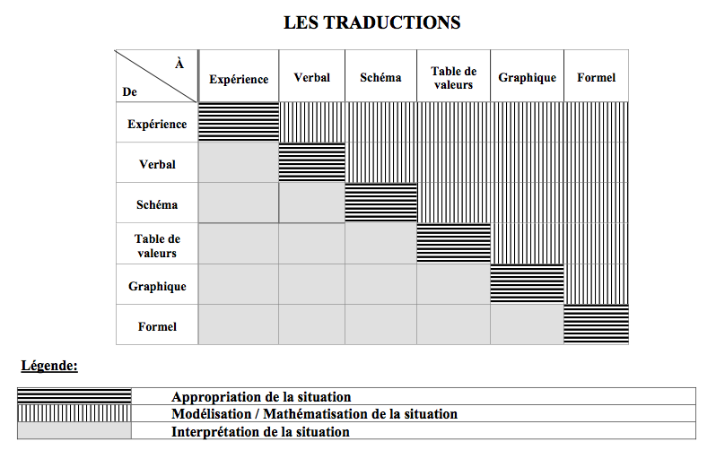

Slide 29
Étude de phénomènes de covariation dont la modélisation est espérée
Appropriation du problème
  Lecture du problème
    L’énoncé ne doit pas donner d’indication sur la façon de varier des grandeurs.
  Quelles sont les grandeurs en jeu?
  Lesquelles varient et lesquelles ne varient pas?
  Comment interagissent-elles entre elles?
  Inviter l’adulte à écrire sa perception de la situation en une phrase qui va servir à mettre en évidence quelle est la grandeur prédominante et quelle est la grandeur conséquente.
  Dans le cas de situations pouvant être modélisées par parties, inviter l’adulte à identifier les points-repères. Ceux-ci délimiteront les différentes phases.

Slide 30
Étude de phénomènes de covariation dont la modélisation est espérée
Première modélisation du problème
  Inviter l’élève à faire une ébauche du graphique représentant cette situation.
Analyse
  Comment avez-vous collecté les données?
  Quel modèle est représenté?
  Que se passe-t-il si on change telle grandeur…?

Slide 31
Quels sont les avantages de réaliser des expériences avec les élèves?
Elles permettent aux élèves de valider leurs hypothèses quant à la façon dont se comportent les variables.
La préséance d'une certaine variable est mise en évidence par le protocole expérimental.
Les élèves apprennent à s'organiser par le biais des expériences.
La table des valeurs apparaît comme un outil utile pour organiser les données et non pas seulement comme une étape sans intérêt.
Les élèves rendent compte de caractéristiques intéressantes qui ressortent d'une certaine situation.
Les expériences contribuent à faire voir les maths comme moyen permettant d’expliquer un phénomène qu'on a pu observer concrètement. Elles contribuent à la création de projets interdisciplinaires.
Les expériences permettent de découvrir une grande richesse de grandeurs observables qui ne se retrouvent pas dans les problèmes traditionnels.
Notes:
S’organiser : ils doivent organiser leurs résultats et doivent déterminer une façon de contrôler leurs variables expérimentales : on détermine la façon de varier de la variable indépendante et on s'assure que les paramètres soient fixés. Ainsi, on peut contrôler la covariation des deux grandeurs qui nous intéressent.

Slide 32
Fonction polynomiale de degré 1 Représentation graphique
Faire remarquer aux élèves que pour une même longueur de marche, nous avons une longueur de contremarche correspondante constante.
Faire remarquer que le rapport entre la longueur d'une marche et la longueur d'une contremarche correspondante est constant et ce pour n'importe quelle longueur de marche et de sa contremarche.
    Ceci est la pente correspondante au taux de variation.

Slide 33
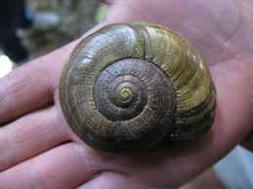
Fonction polynomiale du second degré
Exemple de contexte : L’âge d’un escargot (tiré Réflexions mathématiques 436, Éditions CEC)
Certaines mollusques sont recouverts d’une coquille en forme de colimaçon, qui comporte plusieurs caractéristiques. Par exemple, il est possible de déterminer l’âge et d’étudier la taille de ces mollusques à partir de leur coquille.
Des spécialistes ont étudié en milieu marin la croissance d’un escargot en mesurant chaque année la taille de sa coquille. Les résultats obtenus sont répertoriés dans la table de valeurs suivante

Slide 34
Fonction polynomiale du second degré
Exemple de contexte : L’âge d’un escargot (tiré Réflexions mathématiques 436, Éditions CEC)
Âge (année) | Taille (cm)
1 | 0,75
2 | 1,75
3 | 3,75
4 | 6,75
5 | 10,75
Notes:
Peut-on affirmer que la taille d’un escargot est proportionnelle à son âge ?
Les taux de variation sont-ils constants?
Quelle est la caractéristique des différences des variations de la variable dépendante ?
Suggérer de l’étudier graphiquement pour dégager que sa représentation est une parabole

Slide 35
Réfléchir le développement de séquences d’enseignement
En conservant en tête les objets d’apprentissage

Slide 36
Différentes acceptions de «situation-problème»
Situations-problèmes «didactiques»
Enseigner PAR la résolution de problèmes
Peut être une S-P ouverte, nature exploratoire visant l’émission d’hypothèses.
Situations-problème «cibles»
Enseigner POUR résoudre des problèmes
Situations que l’enseignant organise dans le contexte d’un nouvel apprentissage
Souvent appelées «situation d’intégration» ou «situations de réinvestissement»
En fin d’apprentissage
N’est pas une juxtaposition de petits exercices.
L’élève doit montrer qu’il peut combiner des connaissances antérieures
nouveau savoir
Concept
Processus
stratégies de résolution
Roegiers. (2003)

Slide 37
Deux manières d’attaquer la visée d’accompagnement de l’adulte à traiter efficacement des situations mathématiques complexes
Objet d’apprentissage1
Objet d’apprentissage 2
Objet d’apprentissage 3
Situation complexe 1
Situation complexe 2
Épreuve

Slide 38
Deux manières d’attaquer la visée d’accompagnement de l’adulte à traiter efficacement des situations mathématiques complexes
Situation complexe1
Objet d’apprentissage 1
Objet d’apprentissage 2
Situation complexe 2
Épreuve
…

Slide 39
Formules pédagogiques retenues pour l’enseignement-apprentissage d’un ou de plusieurs objets
Exposé magistral
Apprentissage autonome par le biais de fascicule
Micro-enseignement
Exposé magistral interactif
Apprentissage coopératif
Projet
Expérience
Résolution de problèmes
Atelier
Démonstration
…

Slide 40
Activité
Le rendement agricole
Amorcer la séquence d’enseignement-apprentissage par une situation complexe.
Cours ciblé
MAT-4171-2 Modélisation algébrique et graphique en contexte fondamental 1.
Préalables
Fonction polynomiale du premier degré (linéaire) :
Reconnaissance de cette fonction dans une table de valeurs ou/et dans une graphique.
Recherche du taux de variation à partir de différents couples de points et validation de la constance de la valeur obtenue.
Résolution algébrique de systèmes d’équations du premier degré par la méthode de comparaison.
Fonction polynomiale de degré deux :
Reconnaissance de cette fonction par l’allure de la courbe.

Slide 41
Intentions didactiques
  Susciter l’intérêt de découvrir d’autres règles associées à d’autres modèles mathématiques (ici la fonction du 2e degré).
  Reconnaître la fonction permettant de mathématiser la situation proposée.
  Reformuler le problème de manière à chercher les coordonnées du sommet de la parabole.

